Slide 1
El libro mecánico antes del ebook
Vanguardia y actualidad en la invención de Ángela Ruíz Robles

Slide 2
Una historia que viene de lejos y comienza con el Renacimiento entre Alemania e Italia
Johannes Gutenberg, a mediados del siglo XV, inventó la imprenta de tipos móviles permitiendo el nacimiento de la industria libraria y la difusión masiva de la cultura literaria.
Aldo Manuzio, a principios del siglo XVI, inventó la llamada “aldina”: con su formato reducido, en comparación con manuscritos e incunables tradicionales, la “aldina” se considera como una obra precursora del moderno libro de bolsillo.

Slide 3
Una historia que continúa y se desarrolla en el siglo XX en España
En el período inmediatamente posterior al final de la Segunda Guerra Mundial, en la provincia gallega de Ferrol (A Coruña) empieza el trayecto visionario de Ángela Ruíz Robles: una maestra de origen leonés que se convierte en inventora.
En una España todavía atrapada en algunos aspectos del pasado, que intentaba tímidamente abrirse camino hacia la modernidad, Robles inventó el libro mecánico y la enciclopedia mecánica: dos aparatos que hoy podemos considerar como antecedentes del libro electrónico moderno.

Slide 4
Robles consigue presentar dos patentes al Registro de Propiedad Inudstrial de España
La primera patente es del 1949 y se refiere al proyecto títulado “un procedimiento mecánico, eléctrico y a presión de aire para la lectura de libros”: sería el libro mecánico, punto de partida para llegar a una verdadera enciclopedia mecánica.
La segunda patente es del 1962 y se refiere a un proyecto más complejo títulado “un aparato para lecturas y ejercicios diversos”: sería la enciclopedia mecánica, en su formato definitivo.

Slide 5
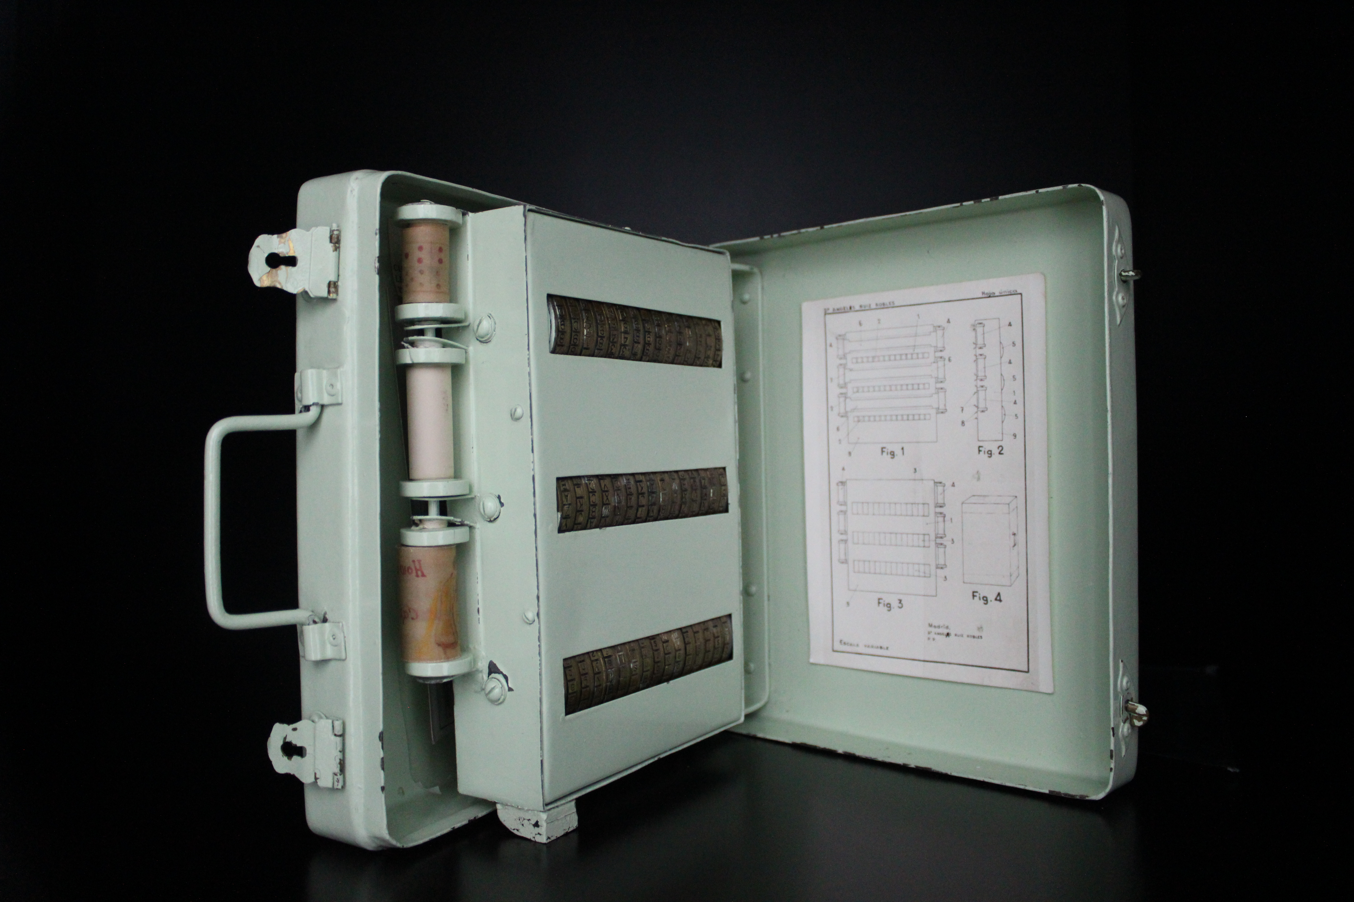
Una idea que se convierte en patente hasta llegar a ser un prototipo
Prototipo de la enciclopedia mecánica en el museo Muncyt de A Coruña. El aparato constaba de dos partes: contenía en un lado tres pantallas luminiscentes con material de asignaturas intercambiable en el interior de bobinas; en otro lado tenía tres teclados alfanuméricos para redactar textos o realizar cálculos matemáticos.

Slide 6
La intuición de Robles por una enseñanza interactiva y accesible se hace realidad
Las cualidades técnicas y propuestas de ambos aparatos de Ángela RuÍz Robles eran: tintas luminiscentes, aumento e iluminación del texto, sistema de “hipertexto” con materiales diversos integrados, reproducción de sonidos. Con Robles, que estaba orientada a un modelo de enseñanza inclusivo, ya tenemos la idea de permitir a lectores con dificultades visuales acceder a contenidos textuales de forma alternativa.
Según una investigación realizada por Francisco López Peinado durante su TFM en 2020 (Universidad de Murcia), el uso del “Chromebook” facilitó el trabajo escolar en los meses de confinamiento y permitió una mayor individualización e interacción en la enseñanza.

Slide 7
Que leer ya no sea un privilegio: más allá de la barrera de la discapacidad
Era el año 2005 cuando, en un editorial de la revista Integración, se llamó la atención sobre el problema de la inclusión digital en la escuela, considerado como “un reto para la comunidad educativa”. La pregunta planteada en ese artículo era sobre la capacidad de la comunidad educativa de tratar eficazmente las necesidades específicas de los alumnos con discapacidad.
En otro editorial, en 2007, la revista Integración subrayaba que “las alternativas pedagógicas que hoy se plantean resaltan la colaboración”, destacando la importancia de enfocarse en la percepción multisensorial y la trasmisión de conocimientos sobre la discapacidad visual.

Slide 8
Una tarea difícil: atender de forma no presencial al alumnado con problemas graves de visión
En un artículo publicado en 2021 por Red Visual, revista especializada en discapacidad visual, se explicaba el desafío que conllevó la pandemia para docentes y profesionales de un equipo educativo de atención al alumnado con discapacidad visual. Había que solucionar una tarea muy difícil: atender de forma no presencial al alumnado ciego o con problemas graves de visión. Al principio se intentó usar las herramientas tecnológicas y tiflotecnológicas ya disponibles; quedaba muy claro que el nuevo contexto resultante de la pandemia necesitaba estrategias específicamente adaptadas a la enseñanza a distancia. El artículo explicaba también que, a través de una buena preparación para el uso de herramientas digitales, los alumnos con discapacidad visual pudieron seguir las clases online convirtiéndose además en estudiantes más autónomos.

Slide 9
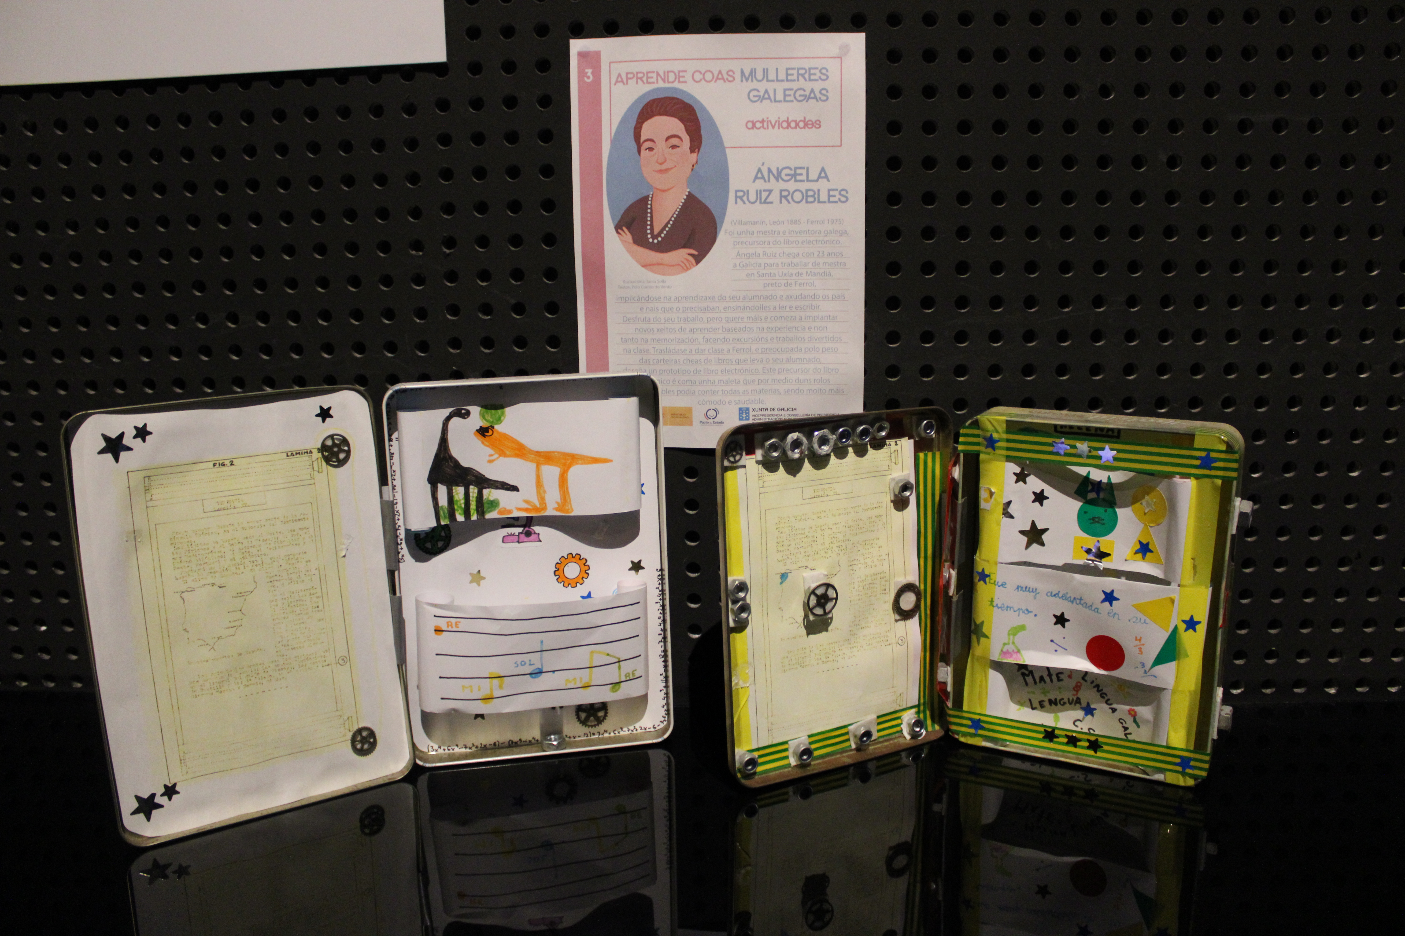
Robles: una pionera española en el campo tecnológico y pedagógico
Homenaje a Robles por parte de un grupo de estudiantes que visitaron el museo Muncyt. Esta maestra e inventora fue una pionera en campo tecnológico y pedagógico: sentó las bases teóricas para el nacimiento del moderno ebook pero también para una enseñanza inclusiva y accesible. Los informes del sector editorial más recientes confirman que el libro digital tiene perspectivas de crecimiento muy interesantes en el mercado global.

Slide 10
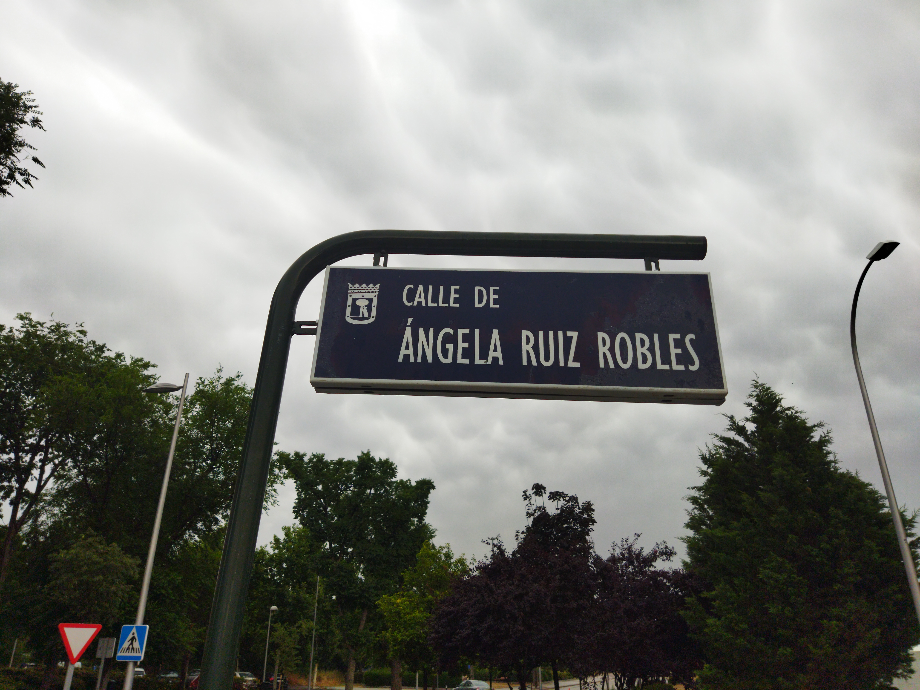
“Se viene a este mundo no sólo a vivir nuestra vida lo más cómodo y mejor, sino a preocuparse de los demás para que puedan beneficiarse de algo ofrecido por nosotros”
ÁNGELA RUÍZ ROBLES 1895-1975

